Slide 1
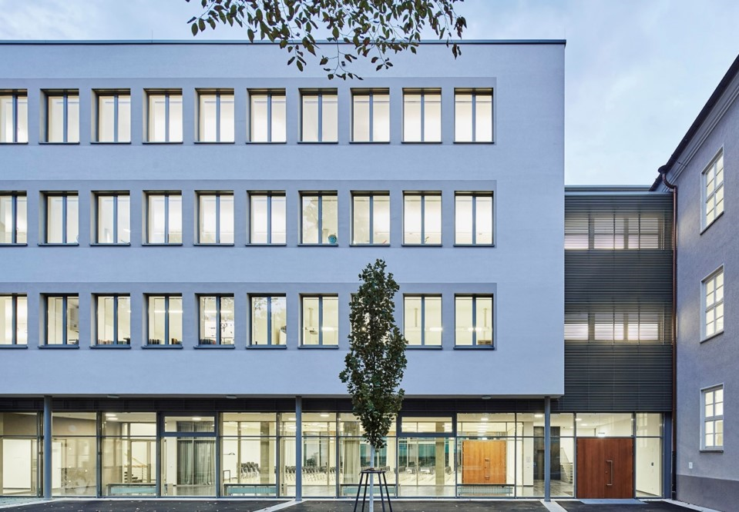
Herzlich willkommen Schullaufbahnberatung Klassenstufen 8 - 10

Slide 2
Schullaufbahnberatung
Welche Entscheidungen fallen in Klassenstufe 8 und 9?
Blick auf die Zeitschiene
Worauf kommt es an?
Überblick: Welche Möglichkeiten gibt es? - Wähle deinen Weg!
Anschlüsse:
berufliches Schulwesen
der Weg in die Ausbildung

Slide 3
Schullaufbahnberatung Jahrgangsstufen 8 - 10
Mittlere Reife
Hauptschulabschluss
Abitur
berufliche Orientierung

Slide 4
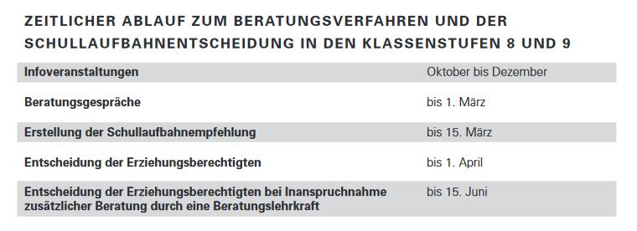
Zeitachse der Schullaufbahnberatung

Slide 5
Wähle deinen Weg!

Slide 6
Der Weg zum HSA
Prüfung HSA in Stufe 10
Arbeiten auf dem grundlegenden Niveau in Stufe 10
Prüfung HSA in Stufe 9
Arbeiten auf dem grundlegenden Niveau in Stufe 9
Schullaufbahnberatung Stufe 8 – Entscheidung für den HSA in Stufe 9 oder in Stufe 10

Slide 7
Über den Hauptschulabschluss zur Mittleren Reife
Prüfung Mittlere Reife in Stufe 10
Arbeiten auf dem Mittleren Niveau in Stufe 10
Arbeiten auf dem Mittleren Niveau in Stufe 9 (Wiederholung der Klasse 9)
Schullaufbahnberatung Stufe 9 – Mittlere Reife aufbauend auf den HSA in 2 Jahren (oder in einem Jahr bei herausragenden Leistungen)
Prüfung HSA in Stufe 9
Arbeiten auf dem grundlegenden Niveau in Stufe 9
Schullaufbahnberatung Stufe 8 – Entscheidung für den HSA in Stufe 9

Slide 8
Der direkte Weg zur Mittleren Reife
Prüfung in Klassenstufe 10
durchgängiges Arbeiten - mindestens - auf dem mittleren Niveau ab Stufe 9 (Empfehlung)
Schullaufbahnberatung Stufe 8 – Entscheidung für die Mittlere Reife in Stufe 10

Slide 9
Über die Mittlere Reife zum Abitur
allgemeine Hochschulreife
allgemeinbildendes Gymnasium
Oberstufe einer Gemeinschaftsschule
berufliches Gymnasium
(85%)
Zwei der Fächer D, Ma, E: mind. 2,0/ 1x 3,0
Französisch: mind. 3,0 Durchschnitt gesamt: mind. 3,0
Start in Klassenstufe 10 (Einführungsphase Oberstufe)!
gesamt: 3 Jahre
Zwei der Fächer D, Ma, E: mind. 2,0/ 1x 3,0 Durchschnitt gesamt: mind. 3,0
Start in Klasse 11
(Einführungsphase Oberstufe)
gesamt: 3 Jahre
Fächer D, Ma, E: mind. 3,0
Kein Kernfach schlechter als 4,0
Start in Klasse 11
gesamt: 3 Jahre
Prüfung in Klassenstufe 10 (Mittlere Reife)
Durchgängiges Arbeiten auf dem mittleren Niveau ab Stufe 9
Schullaufbahnberatung Stufe 8 – Entscheidung für den MSA in Stufe 10

Slide 10
Der direkte G-9 Weg zum Abitur
allgemeine Hochschulreife
allgemeinbildendes Gymnasium
berufliches Gymnasium (15%)
Oberstufe einer Gemeinschaftsschule
Versetzungsordnung Gymnasium
Durchschnitt Kernfächer mind. 4,0
Durchschnitt aller maßgebenden Fächer: mind. 4,0
Frz. ab Stufe 6
Kein Kernfach ungenügend (6,0)
Aufnahmeverordnung
berufliche Schulen
Durchschnitt Kernfächer mind. 4,0
Durchschnitt aller maßgebenden Fächer: mind. 4,0
Kein Kernfach ungenügend (6,0)
§5 MVO Durchschnitt Kernfächer mind. 4,0
Durchschnitt aller maßgebenden Fächer: mind. 4,0
Kein Kernfach ungenügend (6,0)
Zeugnis in Stufe 10 – durchgängig E-Niveau
Durchgängiges Arbeiten auf dem erweiterten Niveau ab Stufe 9 (empfohlen)
Schullaufbahnberatung Stufe 8 – Entscheidung für das erweiterte Niveau

Slide 11
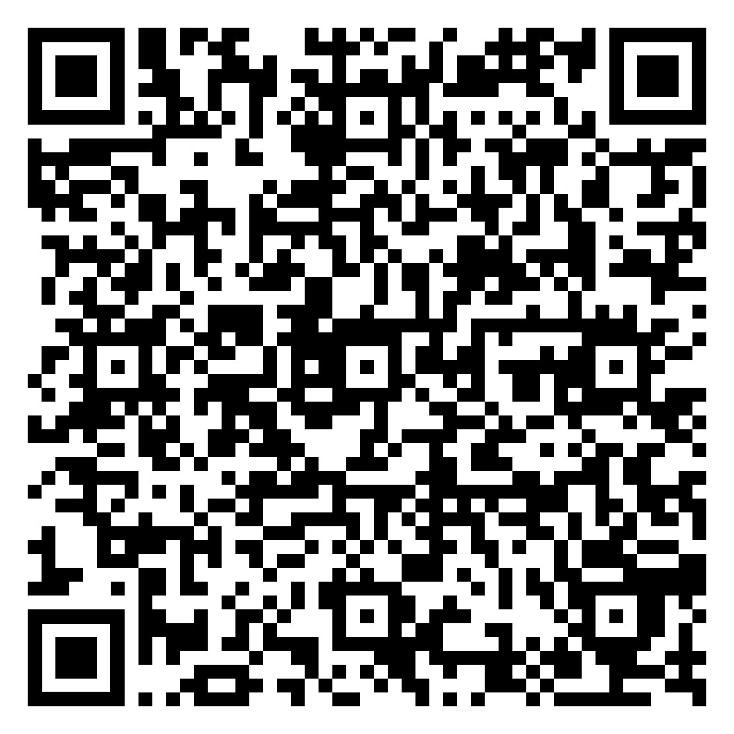
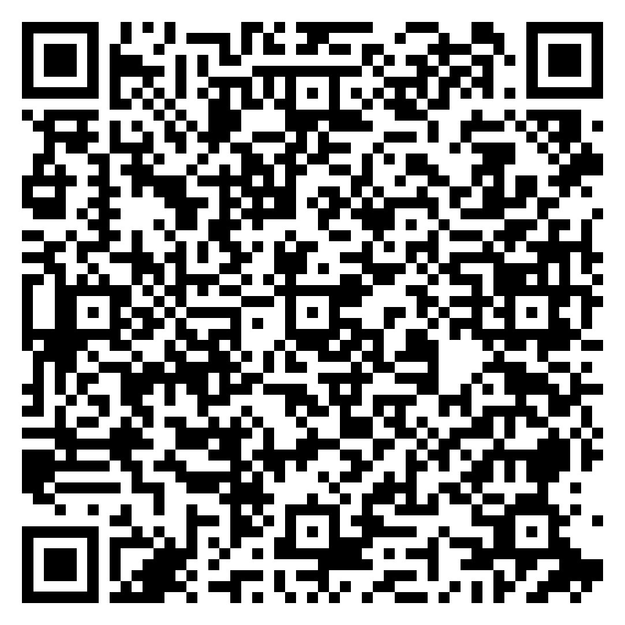
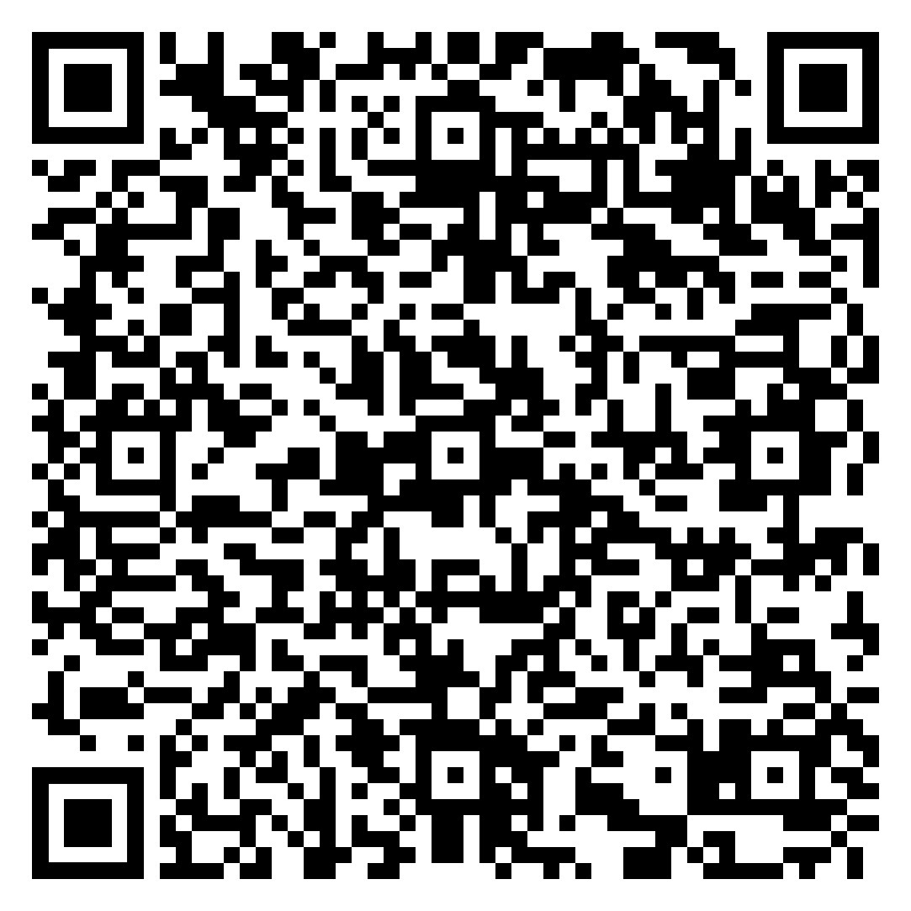
Schullaufbahnberatung Klassenstufe 8 - 10
„Es gibt nur einen Weg…Deinen!“
Quellen:
Über die Gemeinschaftsschule zum Abitur: https://km-bw.de/site/pbs-bw-km-root/get/documents_E909389248/KULTUS.Dachmandant/KULTUS/KM-Homepage/Publikationen%202019/2019_Ueber_GMS_zum_Abitur.pdf
Schullaufbahnentscheidung an der Gemeinschaftsschule: https://km-bw.de/site/pbs-bw-new/get/documents/KULTUS.Dachmandant/KULTUS/KM-Homepage/Publikationen%202019/2019_Schullaufbahnentscheidung%20an%20der%20GMS_screen.pdf
Abschlüsse und Anschlüsse der Sekundarstufe I an der Gemeinschaftsschule: https://km-bw.de/site/pbs-bw-new/get/documents/KULTUS.Dachmandant/KULTUS/KM-Homepage/Gemeinschaftsschule%202015/Abschl%C3%BCsse%20und%20Anschl%C3%BCsse%20an%20der%20GMS_2018.pdf

